Slide 1
Università degli Studi di Padova – Dipartimento di Ingegneria Industriale
Corso di Laurea Magistrale in Ingegneria Aerospaziale
Esercitazione su
Visual Odometry
Francesco Griguol
Padova 23/07/2024

Slide 2
Indice
Introduzione
Obiettivi dell’esperienza
Setup sperimentale
Algoritmo di Visual Odometry
Scelte dei Detector e Descriptor
Risultati della stima
Analisi del numero di punti considerati
Calcolo della distanza finale
Ricostruzione grafica della traiettoria
Conclusioni

Slide 3
Introduzione

Slide 4
Indice
Introduzione
Obiettivi dell’esperienza
Setup sperimentale
Algoritmo di Visual Odometry
Scelte dei Detector e Descriptor
Risultati della stima
Analisi del numero di punti considerati
Calcolo della distanza finale
Ricostruzione grafica della traiettoria
Conclusioni

Slide 5
Obiettivi
Stimare la traiettoria percorsa dalla stereocamera ZED2 adattando l’algoritmo di Visual Odometry nel caso di una pluralità di passi di moto
Testare differenti combinazioni di Detector e Descriptor
Visualizzare l’andamento del numero di punti/features per ogni passo di moto
Calcolare la distanza tra la posizione iniziale e finale della traiettoria stimata
Creare una rappresentazione grafica della traiettoria stimata

Slide 6
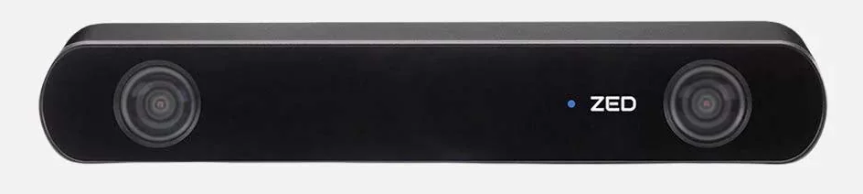
Indice
Introduzione
Obiettivi dell’esperienza
Setup sperimentale
Algoritmo di Visual Odometry
Scelte dei Detector e Descriptor
Risultati della stima
Analisi del numero di punti considerati
Calcolo della distanza finale
Ricostruzione grafica della traiettoria
Conclusioni
Figura: Stereo camera ZED2 by StereoLabs
Si potrebbe anche parlare e mettere della immagini di come pussono essere orientati i sistemi di riferimento e le rotazioni dgli assi attorno all’asse x e all’asse z

Slide 7
Setup sperimentale
Acquisizione video
795 coppie di immagini sinistre e destre, suddivise in sette parti da 100 frame e una parte da 95 frame
Posizione iniziale della stereo camera
Coordinate: 45.412136916181574° N 11.899638256840994° E
Immagini in scala di grigio, corrette della distorsione e rettificate
Inclinazione iniziale della stereo camera
Asse ottico è ruotato verso il basso attorno all’asse X di 18.8°
Asse Z nella posizione iniziale è ruotato di 70°

Slide 8
Indice
Introduzione
Obiettivi dell’esperienza
Setup sperimentale
Algoritmo di Visual Odometry
Scelte dei Detector e Descriptor
Risultati della stima
Analisi del numero di punti considerati
Calcolo della distanza finale
Ricostruzione grafica della traiettoria
Conclusioni

Slide 9
Algoritmo di visual odometry
Acquisizione immagini e pre-processing:
Applicazione del Descriptor (FREAK, SIFT, ORB)
Matching tra immagine sinistra e destra
Triangolazione
Matching tra immagini sinistre di passi consecutivi
Stima rototraslazione
Ottimizzazione non lineare della posa
Applicazione del Detector (Harris, SIFT, ORB)

Slide 10
Indice
Introduzione
Obiettivi dell’esperienza
Setup sperimentale
Algoritmo di Visual Odometry
Scelte dei Detector e Descriptor
Risultati della stima
Analisi del numero di punti considerati
Calcolo della distanza finale
Ricostruzione grafica della traiettoria
Conclusioni

Slide 11
Scelta dei detector e descriptor
HARRIS
SIFT
ORB

Slide 12
Conclusione

